Slide 1
Line Bot 開發測試
Nodejs & Ngrok
Author:Jason

Slide 2
Item
本次實作有以下階段：
建立LINE官方帳號
Message API介紹與實作
ngrok 讓 localhost 也可以使用 HTTPS
使用 Nodejs 在本地端部署 webhook service

Slide 3
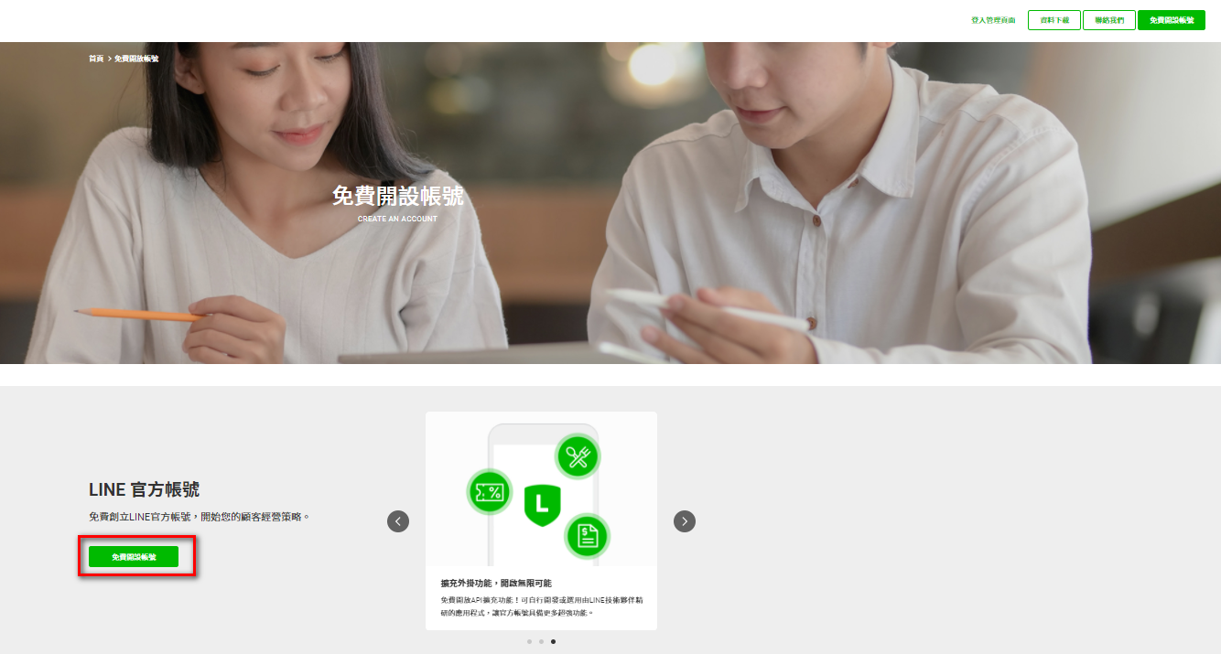
建立LINE官方帳號
搜尋「LINE for Business」> 點選「免費開設帳號」 (請點選這裡)。

Slide 4
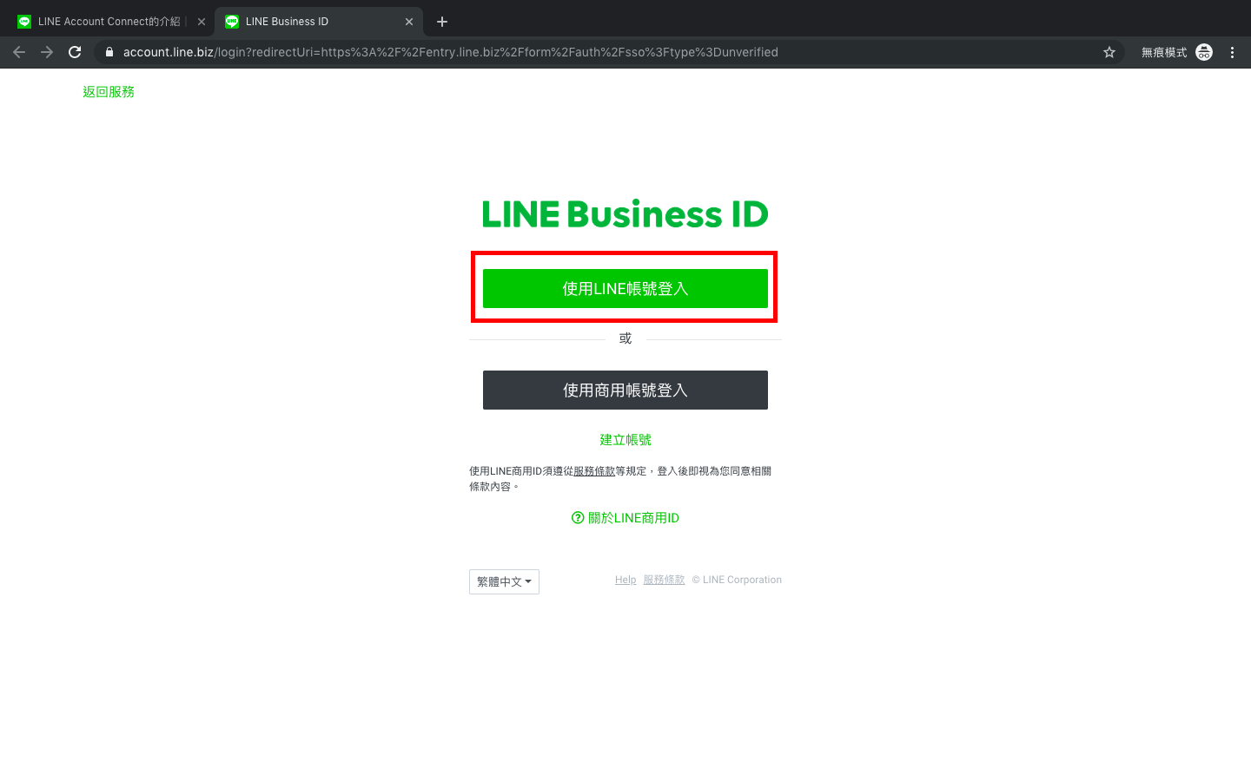
建立LINE官方帳號

Slide 5
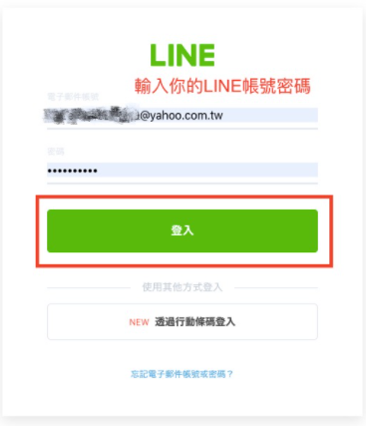
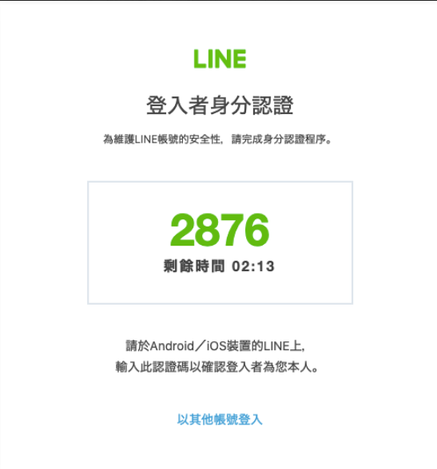
建立LINE官方帳號
登入當然就是用自己的 LINE 帳號登入，登入會要求要手機輸入驗證碼，反正帳號是自己的應該都可以順利登入

Slide 6
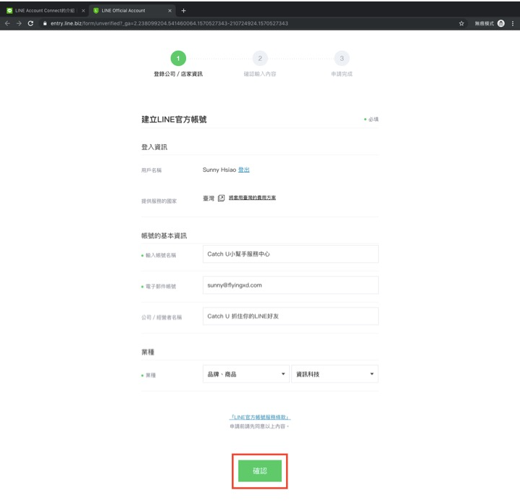
建立LINE官方帳號
創建帳號

Slide 7
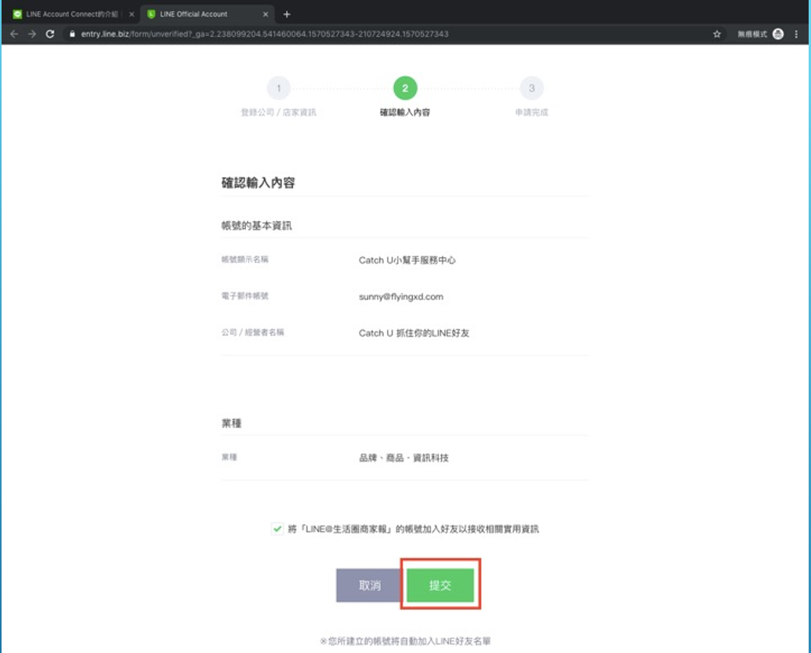

Slide 8
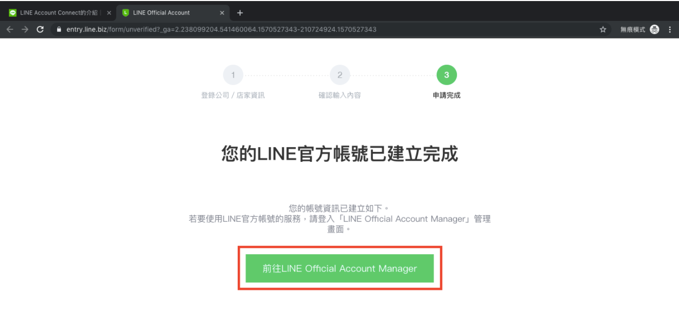
官方帳號建立完成

Slide 9
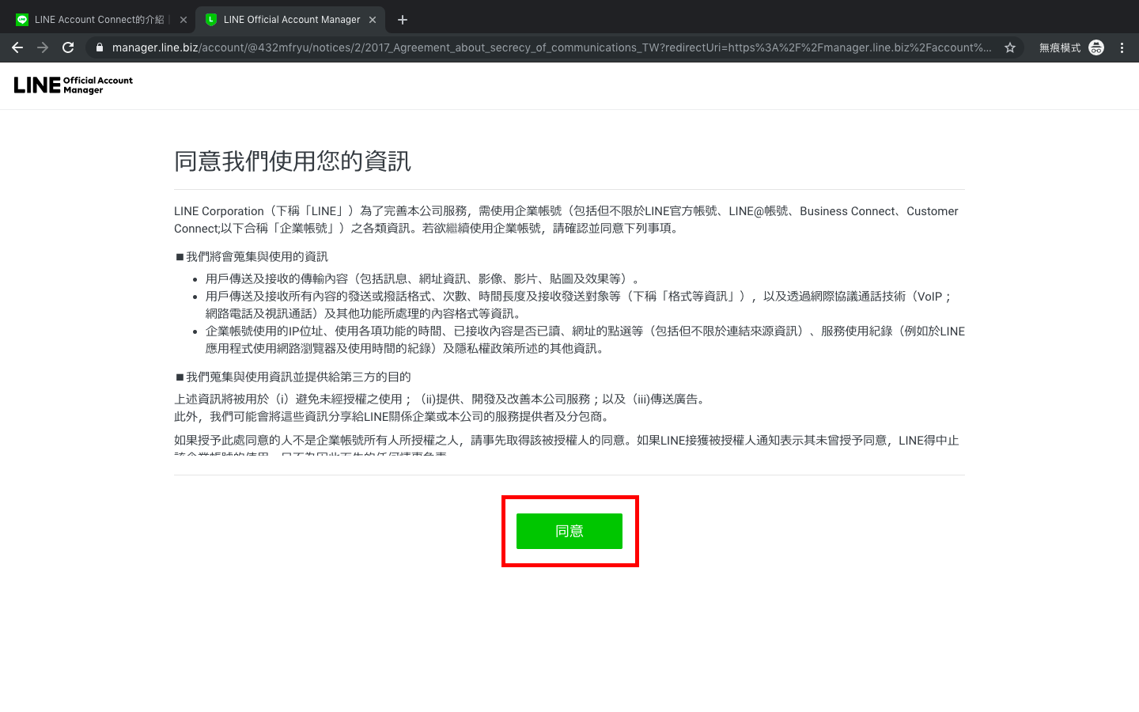

Slide 10
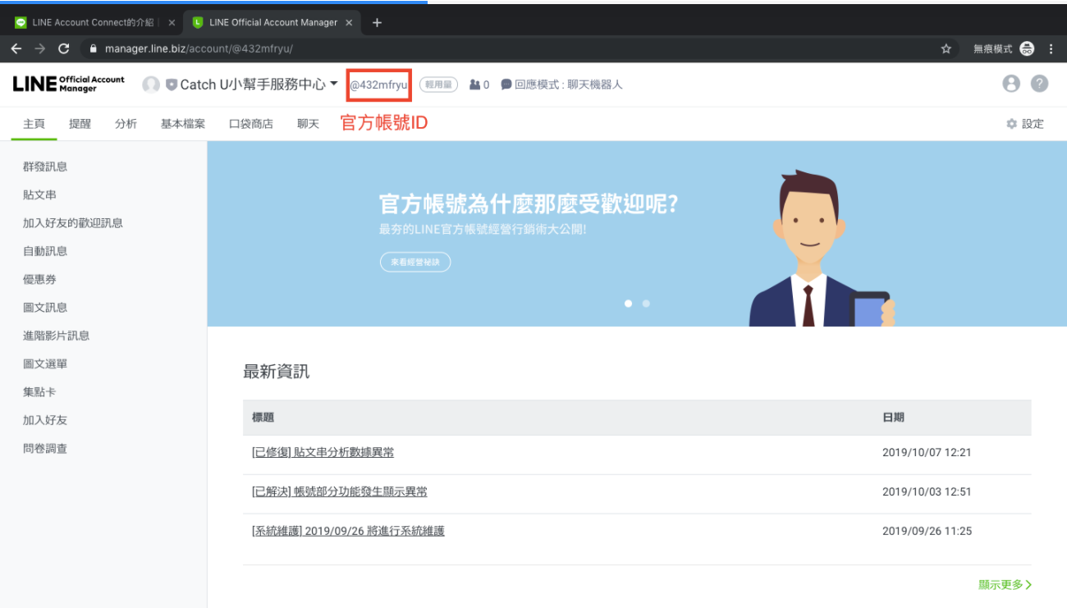
最上方會出現官方帳號ID，可以分享給好友，請好友加入！

Slide 11
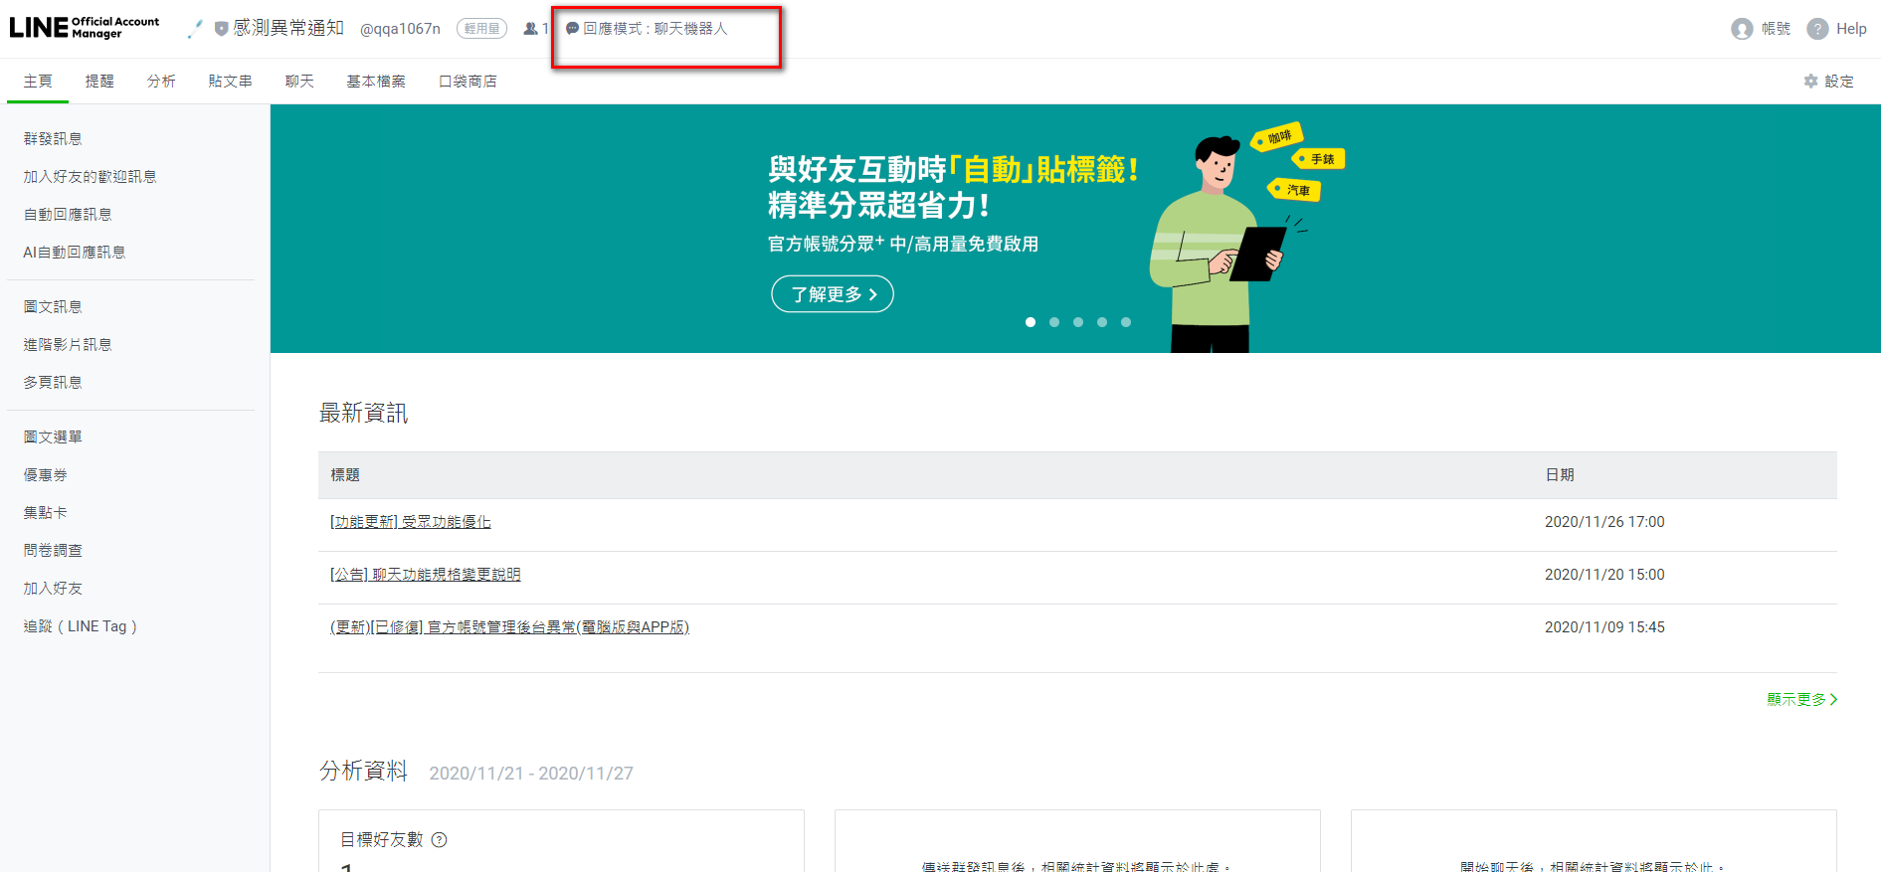
聊天機器人
完成後就可以開始使用服務，這邊我使用的是「聊天機器人」

Slide 12
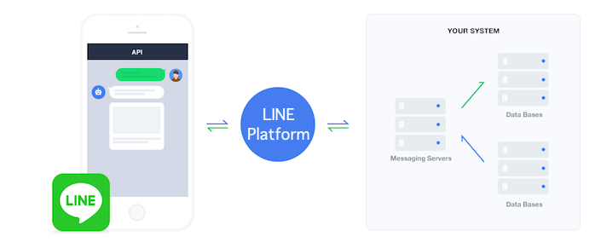
操作步驟
Messaging API 讓 data 可於 bot server 及 LINE Platform 之間傳遞，於 HTTPS 上傳送的 Request 將為 JSON 格式。
用戶發送訊息至 LINE 官方帳號。
LINE Platform 將一個 webhook 事件傳送至 bot server 的 webhook URL。
Bot server 將依據 webhook event，透過 LINE Platform 回應用戶。

Slide 13
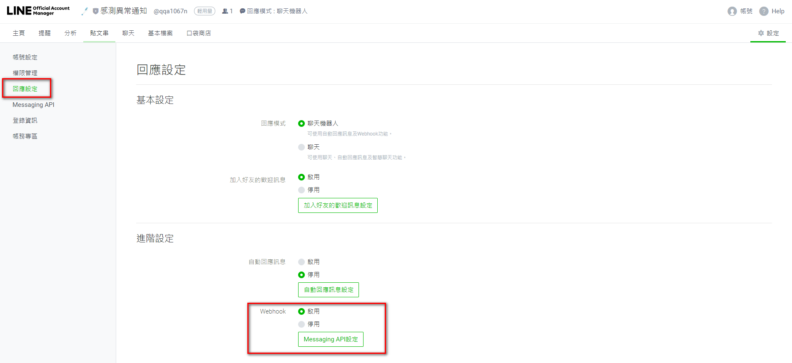
聊天機器人
設定的部分，記得勾選「允許 Webhook 傳訊」，然後「取消」自動回應，接著就可以點選「LINE Developers」進入開發者頁面。

Slide 14
Messaging API 介紹
使用 Messaging API 建立聊天機器人，為您的 LINE 用戶創造個人化的使用體驗。
於 LINE 平台上綁定聊天機器人與 channel，聊天機器人將於 LINE 官方帳號 後台運作，這個 LINE 官方帳號應在 bot mode 中設定 channel 時建立。
開始使用 Messaging API 建立聊天機器人之前，必須先至 LINE Developers Console 建立 channel。
什麼是 channel?
Channel 是一個溝通路徑，讓用戶可於提供者 (provider) 開發的服務中，使用 LINE Platform 提供的功能。為了使用 LINE Platform，請建立一個 channel 並連接至服務。Channel 必須具有名稱、敘述，以及圖示，Channel 建立完成後，會被發給一個獨有的 channel ID 作為識別。

Slide 15
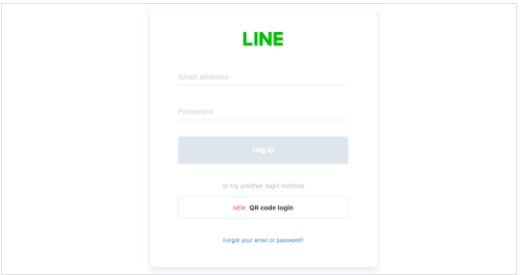
步驟 1: 登入 LINE Developers Console
請以 LINE 帳號的信箱與密碼，或以顯示於登入頁面的 QR Code，登入 LINE Developers Console。。

Slide 16
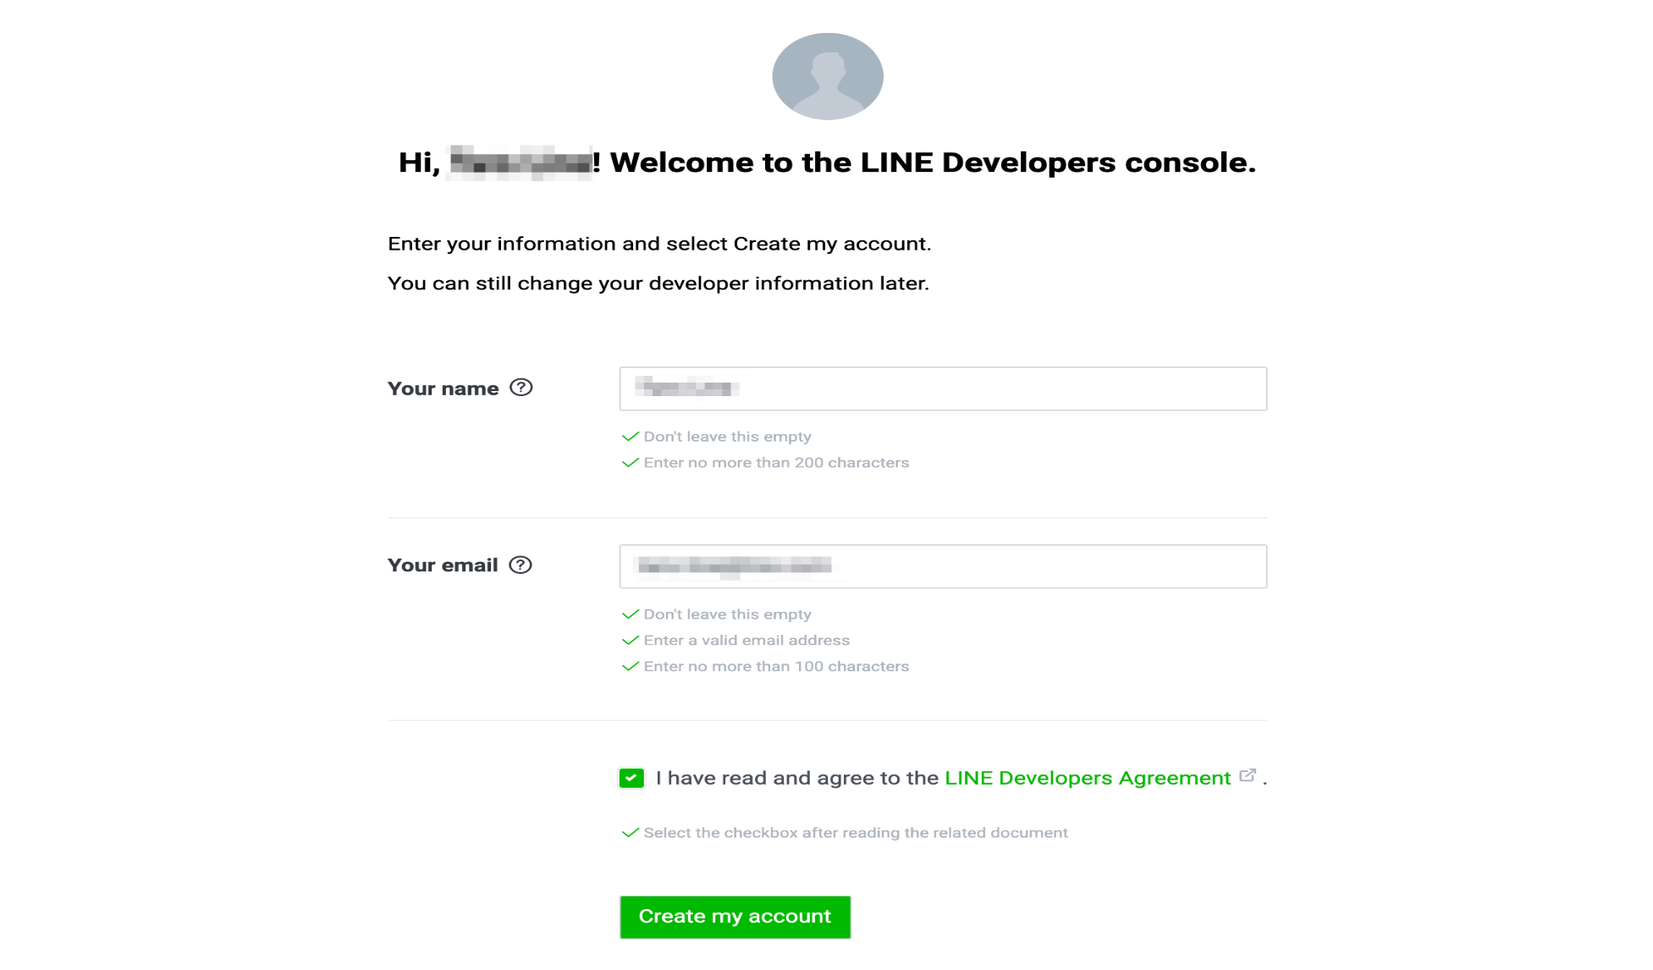
步驟 2: 以開發者身份註冊 (僅須於第一次登入時進行)
輸入姓名與信箱，於 LINE Developers Console 中建立開發者帳號。

Slide 17
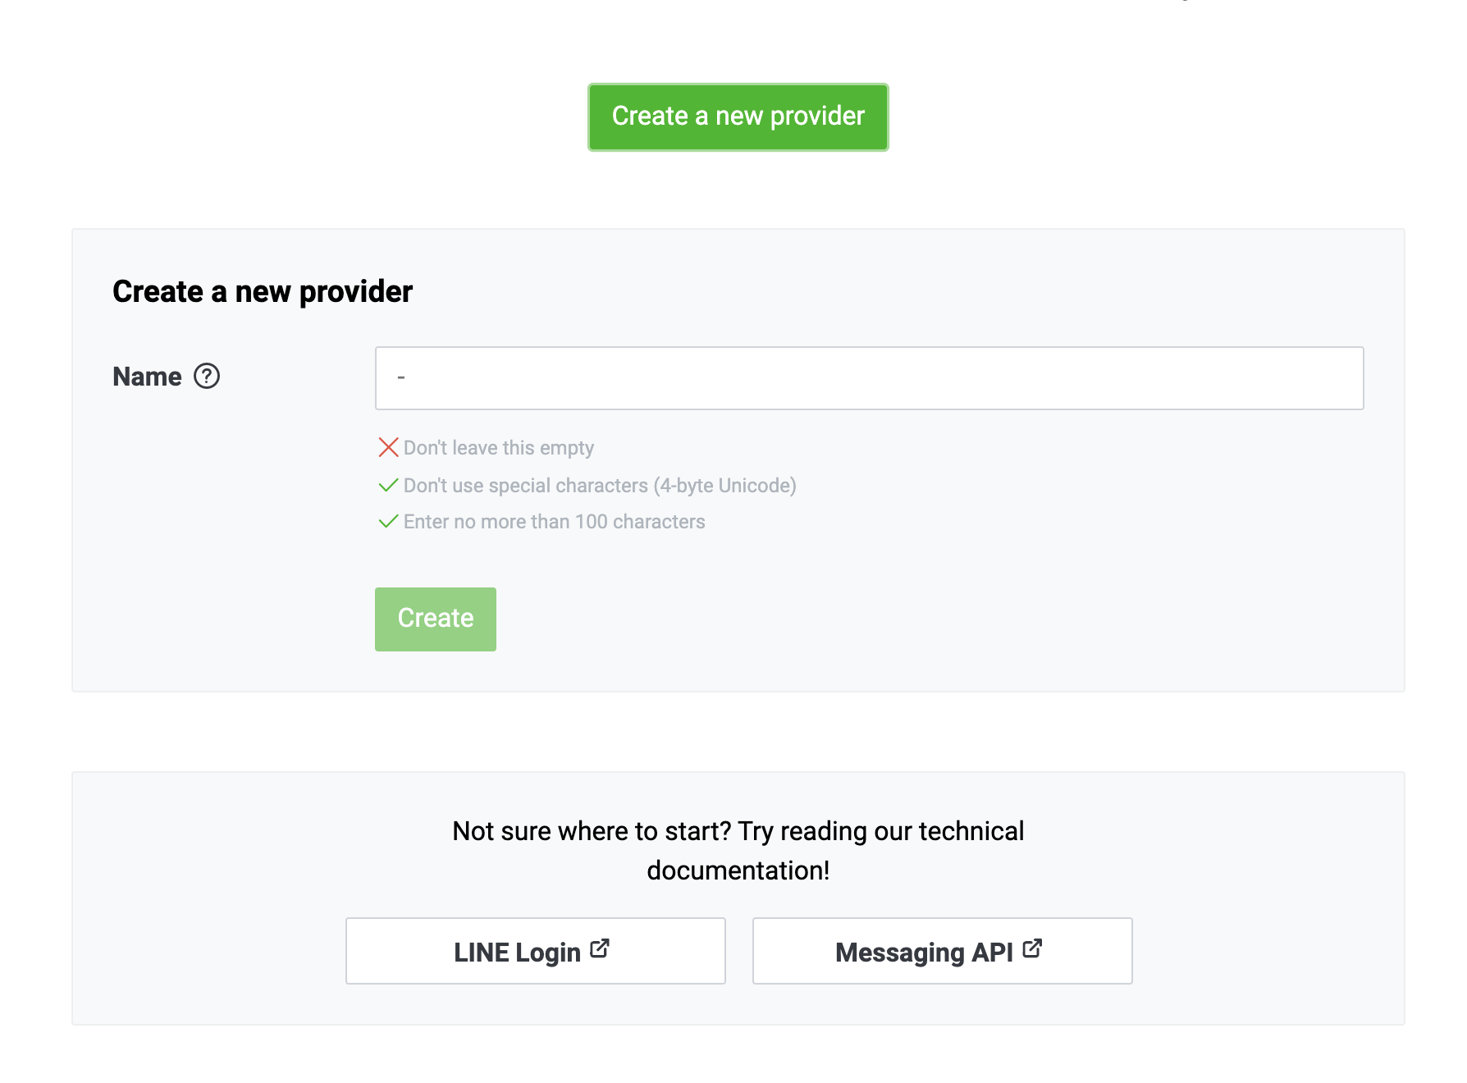
步驟 3: 建立新的提供者
輸入提供者名稱。提供者指的是提供服務的個人或公司，例如，開發者可使用自己的姓名，或是公司的名稱。

Slide 18
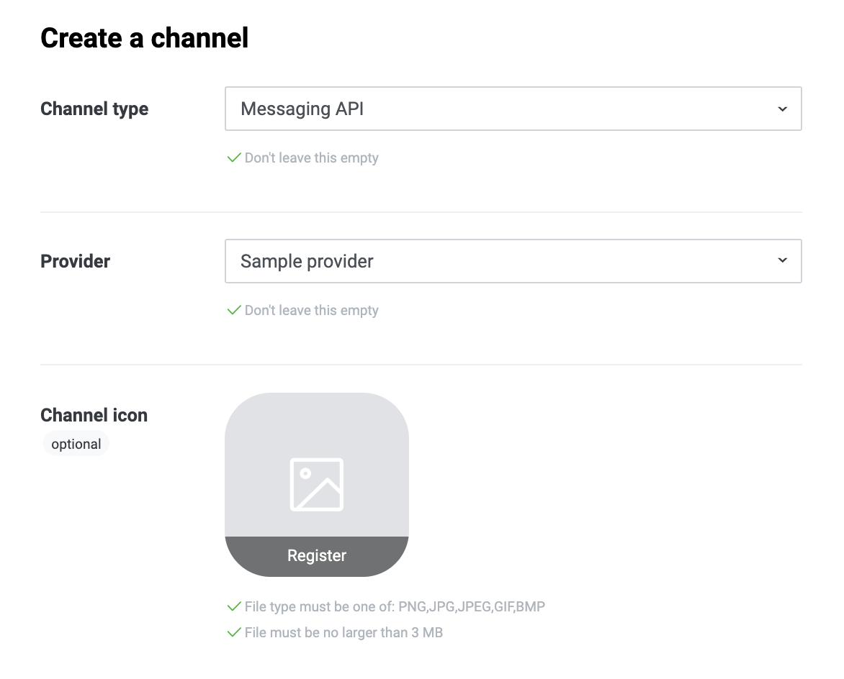
步驟 4: 建立 channel
輸入相關資料以建立 channel，channel 名稱不得包含 "LINE" 或類似字串。。

Slide 19
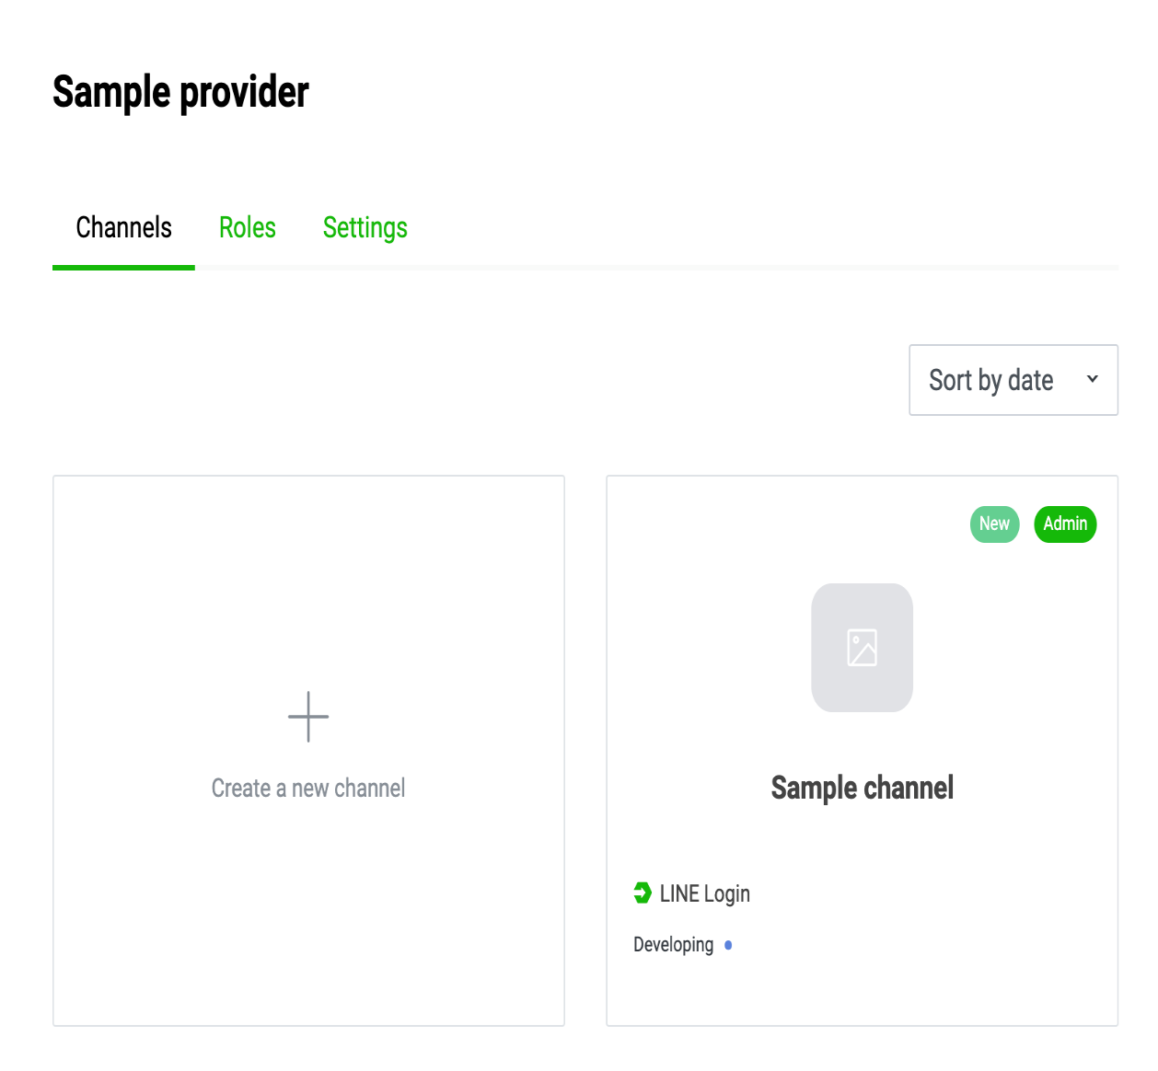
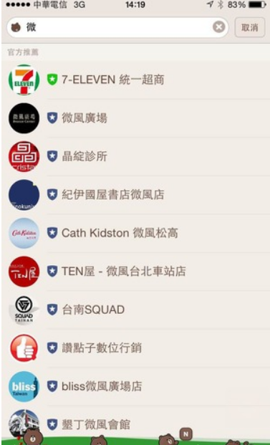
步驟 5: 確認
確認已成功建立 channel。

Slide 20
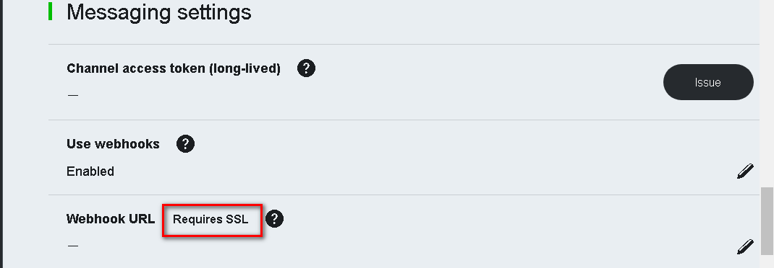
申請 Line Bot 帳號
開發者頁面在這邊我們要記住「Channel ID」、「Channel Secret」( 點選 SHOW 會出現 ) 和「Channel Access Token」( 點選 ISSUE 會產生 )，而「Webhook URL」則是一個要放在「https」的網址，用作和 LINE BOT 溝通使用，到這邊基本上我們已經完成了 LINE BOT 的設定，接著就來看看 Webhook URL 要怎麼做

Slide 21
Webhook URL
Node.js 來建構我的 Webhook 頁面，首先我們要使用 「linebot」這個 Node.js 模組 ( 參考 https://www.npmjs.com/package/linebot )，然後伺服器端使用「express」這個模組。 npm install linebot –save
因為 LINE BOT 要求要「https」，所以我選擇了「ngrok 」來做網址轉址動作

Slide 22
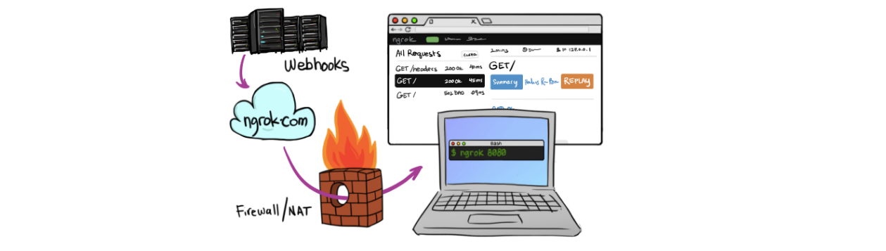
ngrok是什麼？
ngrok是一個很有趣的應用，簡單的說，它就是一個幫你把別人的瀏覽請求轉到個人電腦中的通道服務。假設你使用的是家中的電腦，對外並沒有一個公開固定可以被連結的IP或網址，如果想要把你放在電腦中的服務（也許是你剛開發好的網站或網路應用）暫時提供給其他人（同事、同學、朋友、老板）瀏覽，在以往大部份都是要把網站部署先到網路主機上，透過ngrok，你就可以直接分享在你電腦中的內容即可。
方法很簡單，只要前往ngrok網站，在網站的首頁就有說明其工作的原理

Slide 23
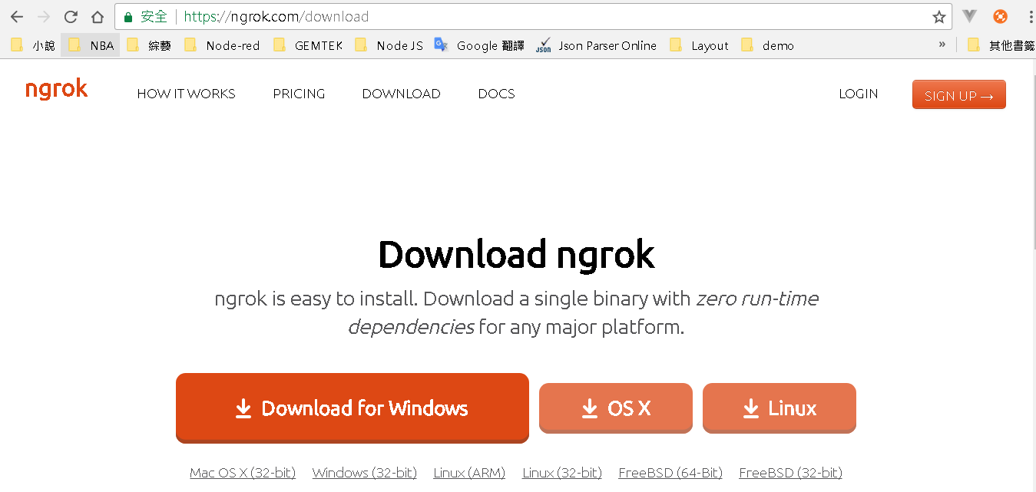
安裝ngrok
You can download ngrok here. Follow the instructions to make sure it's installed correctly..

Slide 24
安裝ngrok及執行
解壓縮檔案 ngrok-stable-windows-amd64.zip
切到解壓縮目錄下
申請ngrok帳戶,取得帳號token
ngrok authtoken 你的帳號token 會在你的帳戶下建立ngrok.yml檔案
運行本地服務器後，您可以打開一個運行應用程序的端口 ngrok http 3000

Slide 25
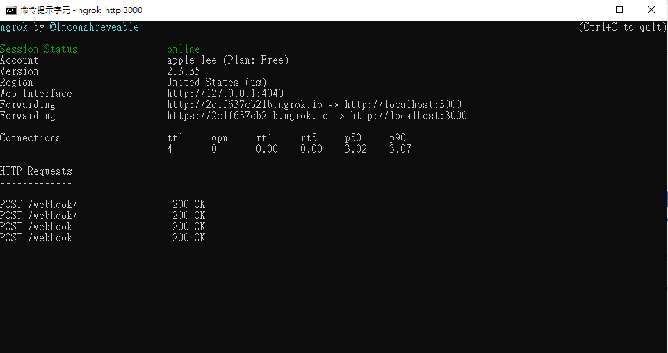
安裝ngrok及執行
然後你就可以在命令提示字元視窗中看到如下所示的畫面：

Slide 26
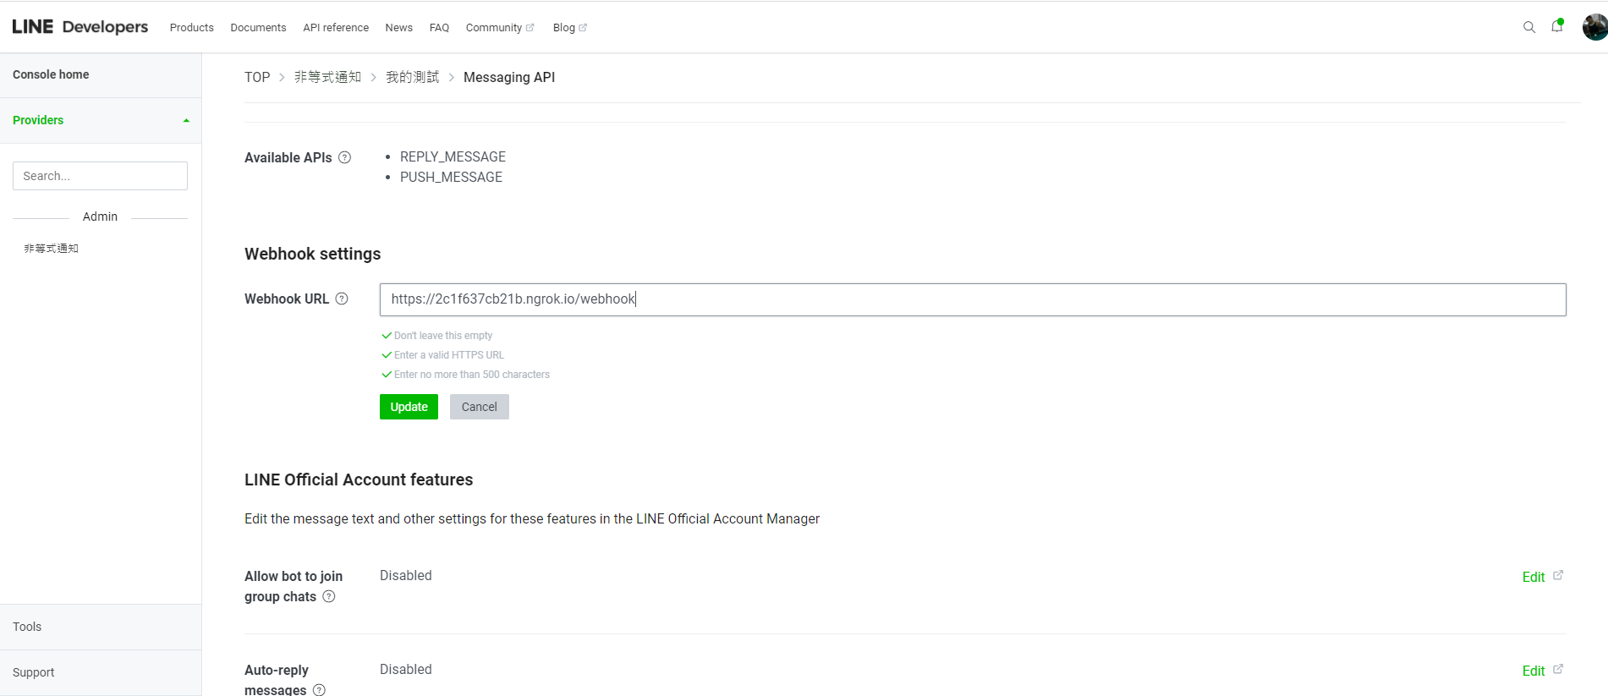
Webhook line bot設定

Slide 27
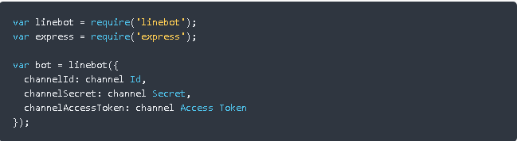
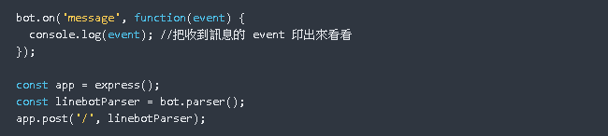
Webhook line bot設定
npm install linebot --save
在 app.js輸入下列指令，並填入自己 LINE BOT 的 channel Id、channel Secret 和 channel Access Token。

Slide 28
Webhook line bot設定
npm install linebot --save
在 app.js輸入下列指令，並填入自己 LINE BOT 的 channel Id、channel Secret 和 channel Access Token。

Slide 29
Webhook line bot設定
Message API 可以抓到 Bot 好友的列表嗎?
NO, 你無法知道用戶的好友，bot自己的好友則可在用 戶Follow的時候，自行記錄起來。
Line push message出現錯誤訊息 因為API預設只有: REPLAY_MESSAGE(回復訊息)

